Slide 1






第四节
一阶线性微分方程
一、一阶线性微分方程
二、伯努利方程
机动 目录 上页 下页 返回 结束

Slide 2
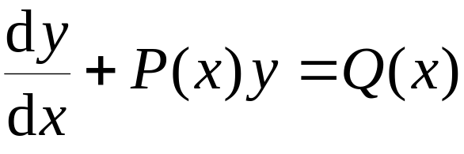
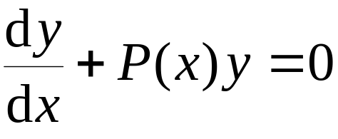
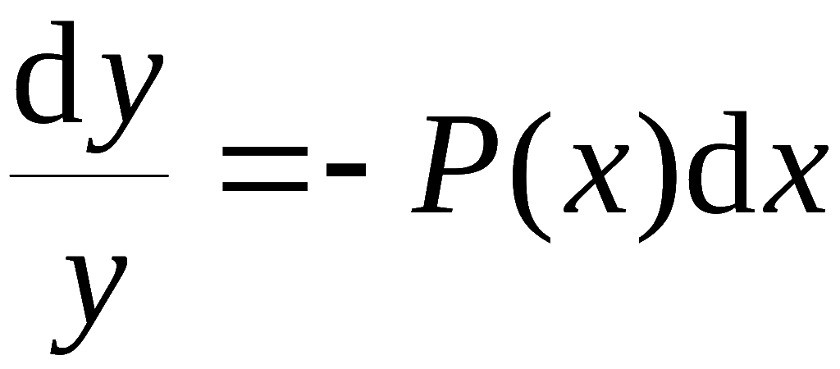

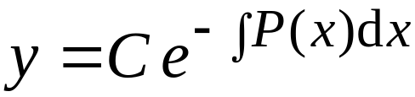
一、一阶线性微分方程
一阶线性微分方程标准形式:
若 Q(x) ≡ 0,
称为齐次方程 ;
若 Q(x) ≡ 0,
称为非齐次方程 .
1. 解齐次方程
分离变量
两边积分得
故通解为
机动 目录 上页 下页 返回 结束

Slide 3
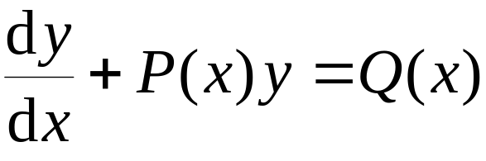
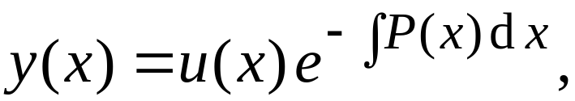
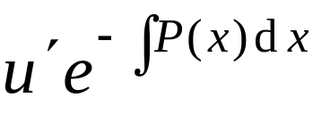
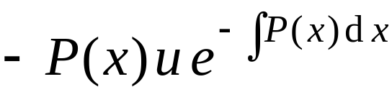
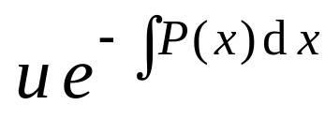


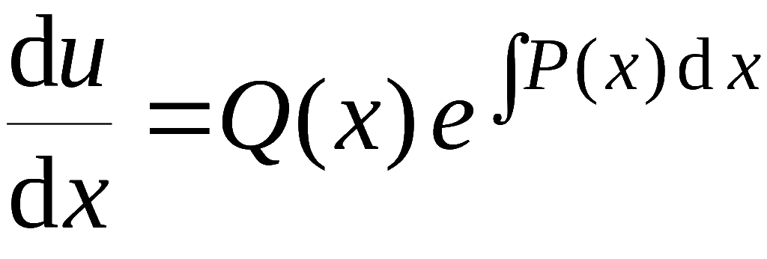
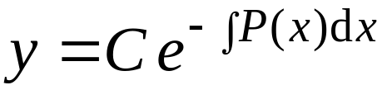
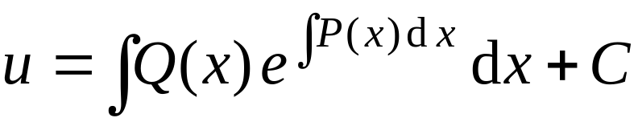
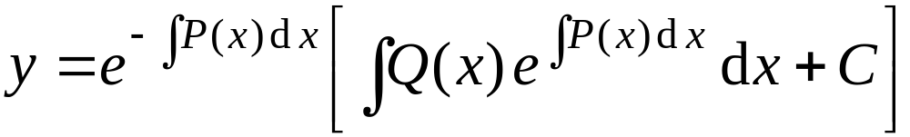
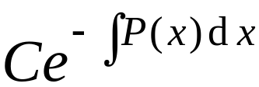
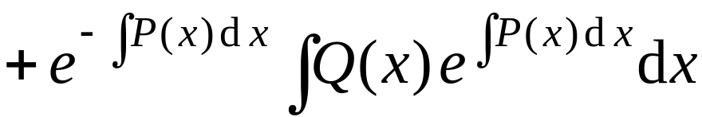

2. 解非齐次方程
用常数变易法:
作变换
则
即
对应齐次方程通解
两端积分得
故原方程的通解
即
齐次方程通解
非齐次方程特解
机动 目录 上页 下页 返回 结束

Slide 4
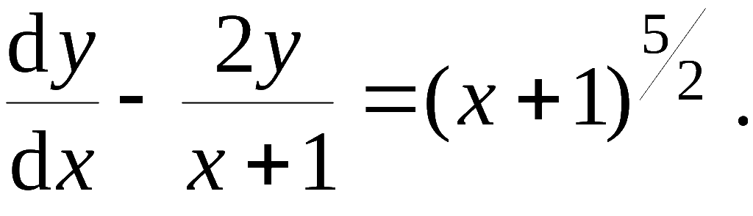
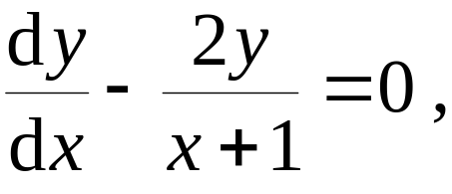
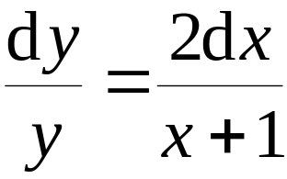
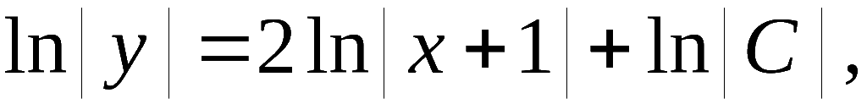
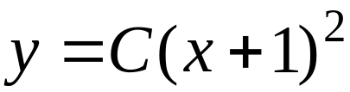
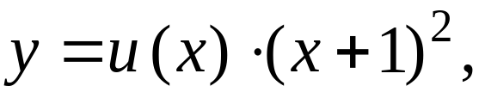
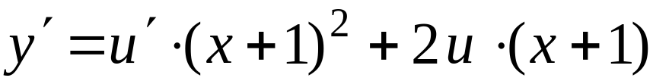
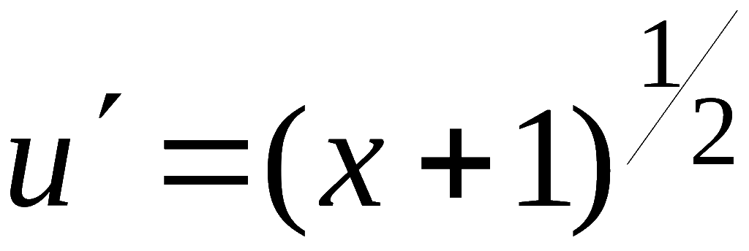
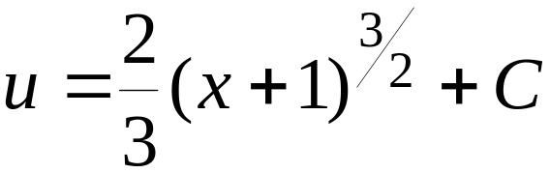
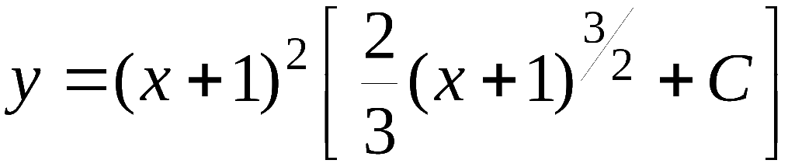
例1. 解方程
解: 先解
即
积分得
即
用常数变易法求特解. 令
则
代入非齐次方程得
解得
故原方程通解为
机动 目录 上页 下页 返回 结束

Slide 5
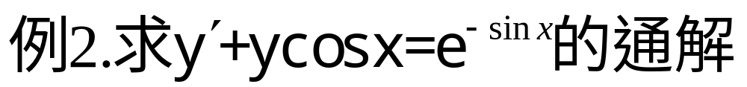


Slide 6

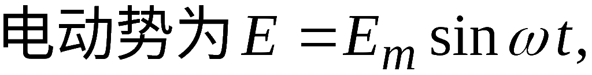



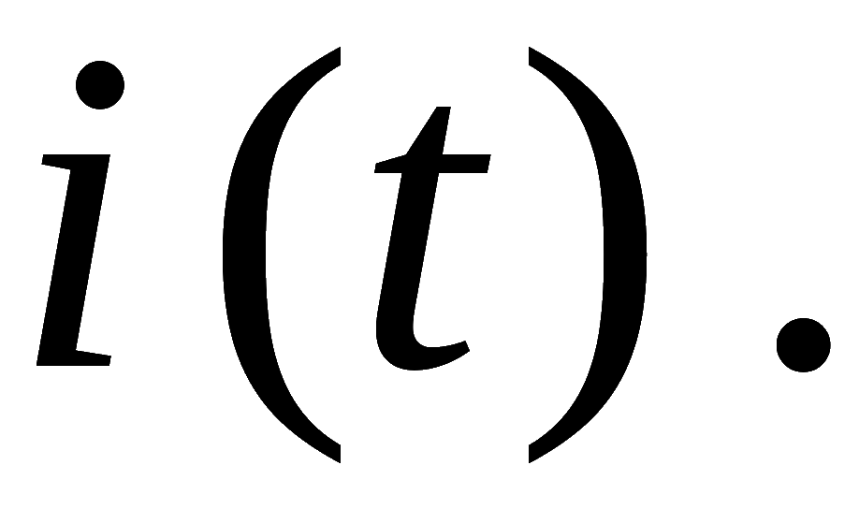
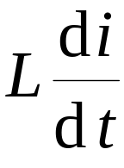
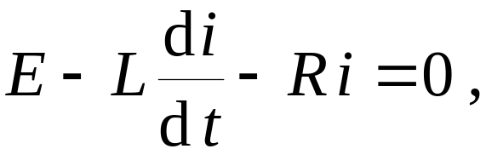
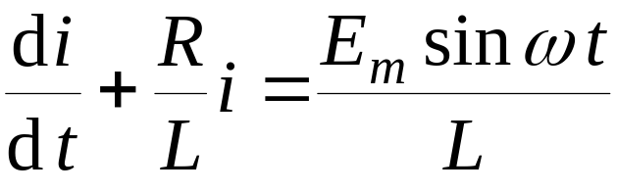
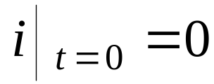
例4. 有一电路如图所示,
其中电源
电阻 R 和电
感 L 都是常量,
求电流
由回路电压定律:
∼
解: 列方程 .
在闭合回路中, 所有支路上的电压降为 0
已知经过电阻 R 的电压降为R i
经过 L的电压降为
因此有
即
初始条件:
机动 目录 上页 下页 返回 结束

Slide 7

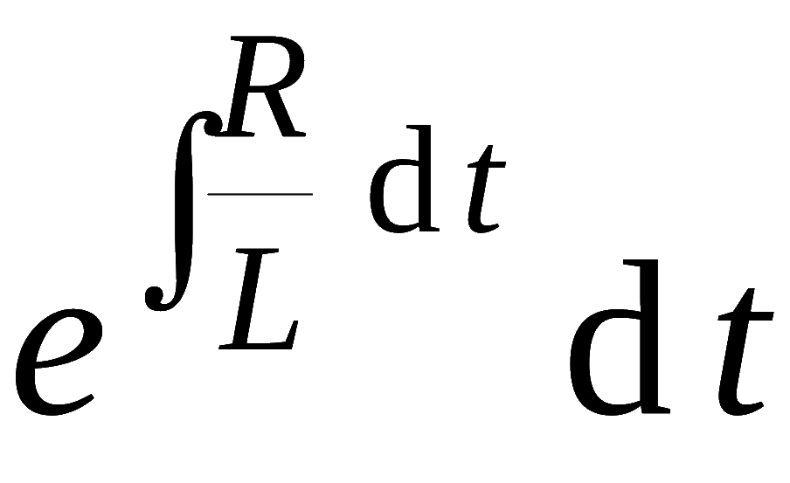
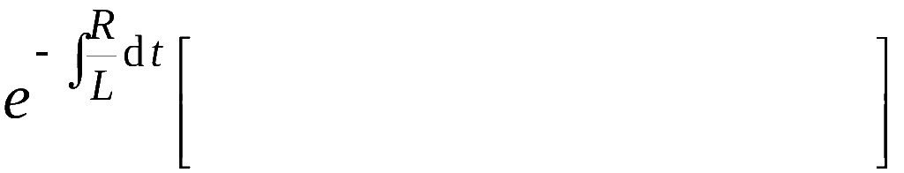
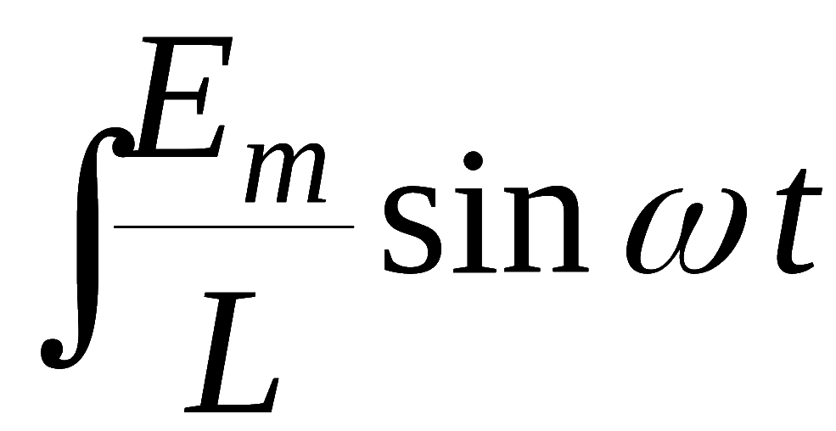
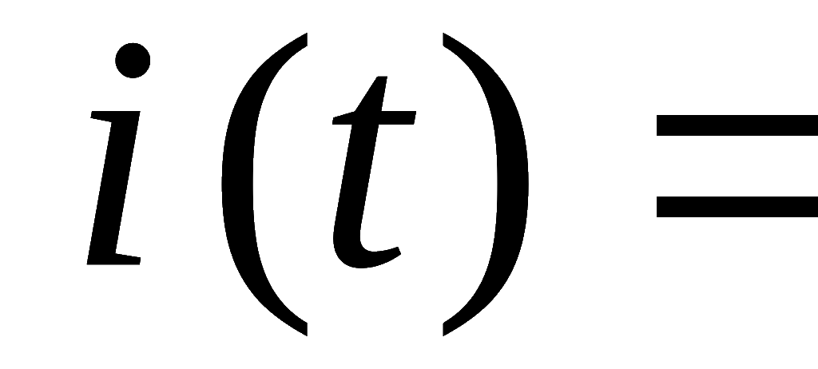

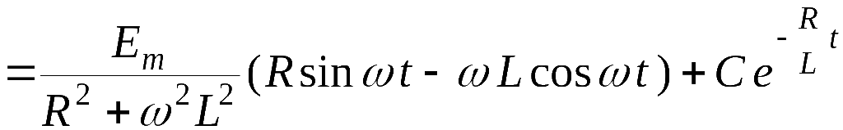
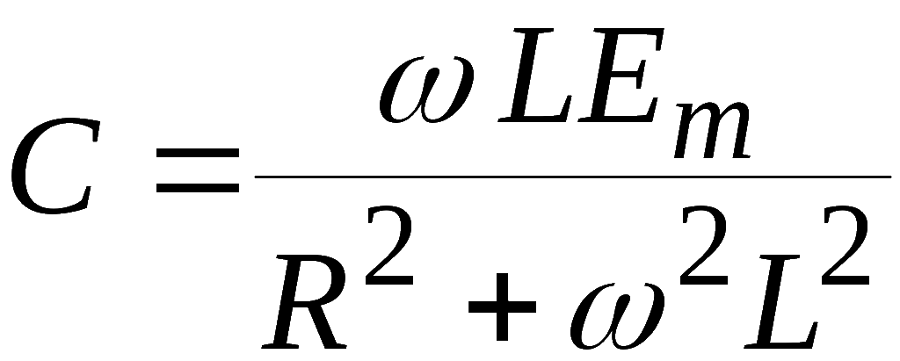
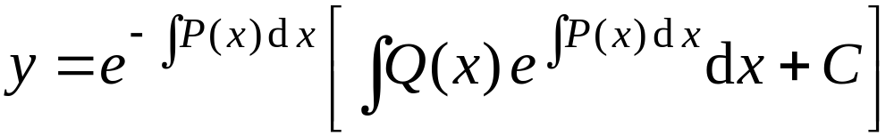

解方程:
∼
利用一阶线性方程解的公式可得
由初始条件:
得
机动 目录 上页 下页 返回 结束

Slide 8
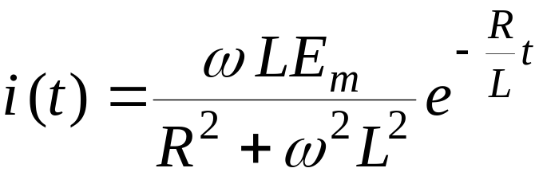
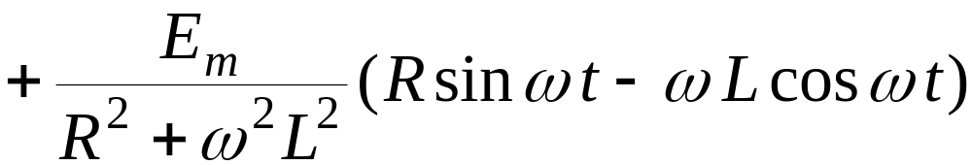
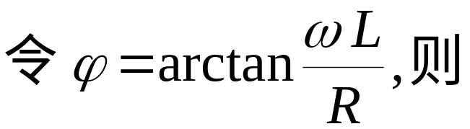
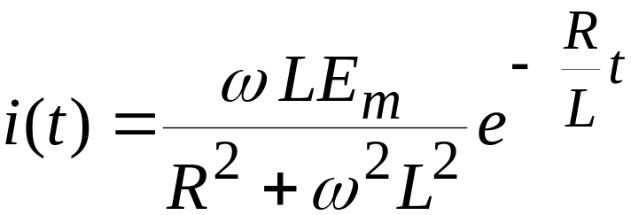
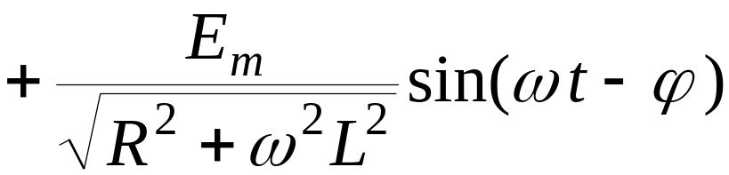
因此所求电流函数为
∼
解的意义:
暂态电流
稳态电流
机动 目录 上页 下页 返回 结束

Slide 9

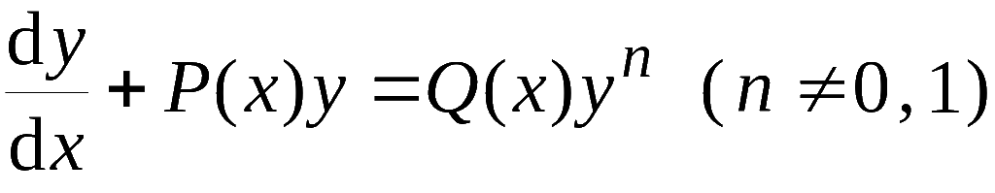
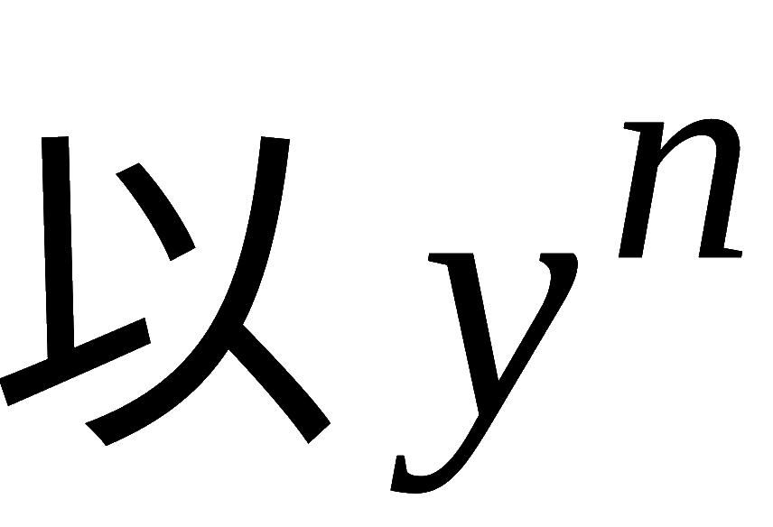
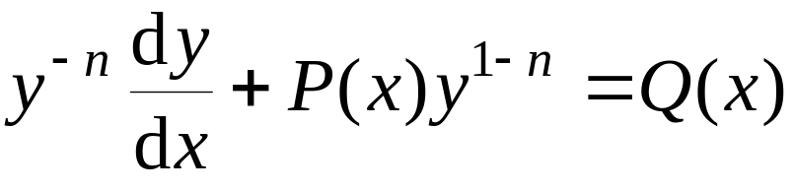
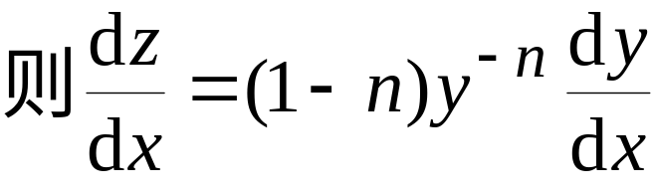
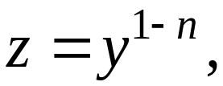
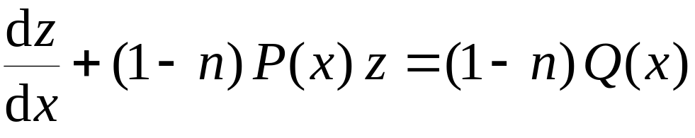
二、伯努利 ( Bernoulli )方程
伯努利方程的标准形式:
解法:
除方程两边 , 得
令
(线性方程)
求出此方程通解后,
换回原变量即得伯努利方程的通解.
伯努利 目录 上页 下页 返回 结束
Notes:
运行时, 点击相片, 或按钮“伯努利”, 可显示伯努利简介,并自动返回.

Slide 10











例5. 求方程
的通解.
解: 令
则方程变形为
其通解为
将
代入, 得原方程通解:
机动 目录 上页 下页 返回 结束

Slide 11





内容小结
1. 一阶线性方程
方法1 先解齐次方程 , 再用常数变易法.
方法2 用通解公式
2. 伯努利方程
化为线性方程求解.
机动 目录 上页 下页 返回 结束

Slide 12










思考与练习
判别下列方程类型:
提示:
可分离 变量方程
齐次方程
线性方程
线性方程
伯努利方程
机动 目录 上页 下页 返回 结束

Slide 13
作业7-4
P320
1(1) (3)(7) ,
2 (1)(2) ,
3
第五节 目录 上页 下页 返回 结束

Slide 14







备用题
1. 求一连续可导函数
使其满足下列方程:
令
提示:
则有
利用公式可求出
机动 目录 上页 下页 返回 结束

Slide 15














2. 设有微分方程
其中
试求此方程满足初始条件
的连续解.
解: 1) 先解定解问题
利用通解公式, 得
利用
得
故有
机动 目录 上页 下页 返回 结束

Slide 16








2) 再解定解问题
此齐次线性方程的通解为
利用衔接条件得
因此有
3) 原问题的解为
机动 目录 上页 下页 返回 结束

